Slide 1
Somatopedie
Metody integrace v TV
PhDr. Klára Daďová, Ph.D.
Katedra ZTV a TVL
FTVS UK
dadova@ftvs.cuni.cz
Dadova.klara@gmail.com
2 2017 2386

Slide 2
Integrace a inkluze – otázky na úvod
Jak souvisí speciální pedagogika (a její část zvaná somatopedie) s integrací?
Integrace versus inkluze a co je jejich opakem?
Stav nebo proces?
Existuje opravdu rovnoprávnost?
Jaký je nejčastější postoj (přístup, hodnota, přesvědčení) všech zúčastněných – učitelů, rodičů, dětí…?
https://www.youtube.com/watch?v=HKmn9FmH6So

Slide 3
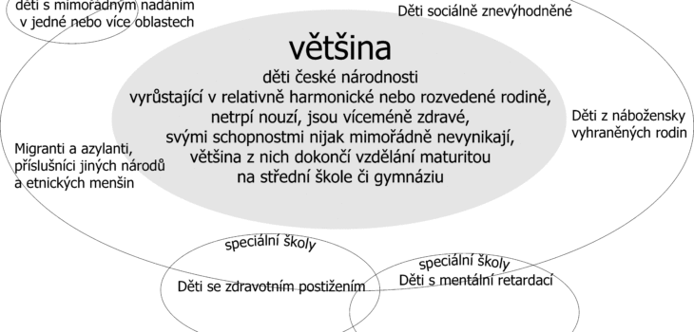
Kdo je ve škole?
http://inkluze.net/inkluzivni-vzdelavani/

Slide 4
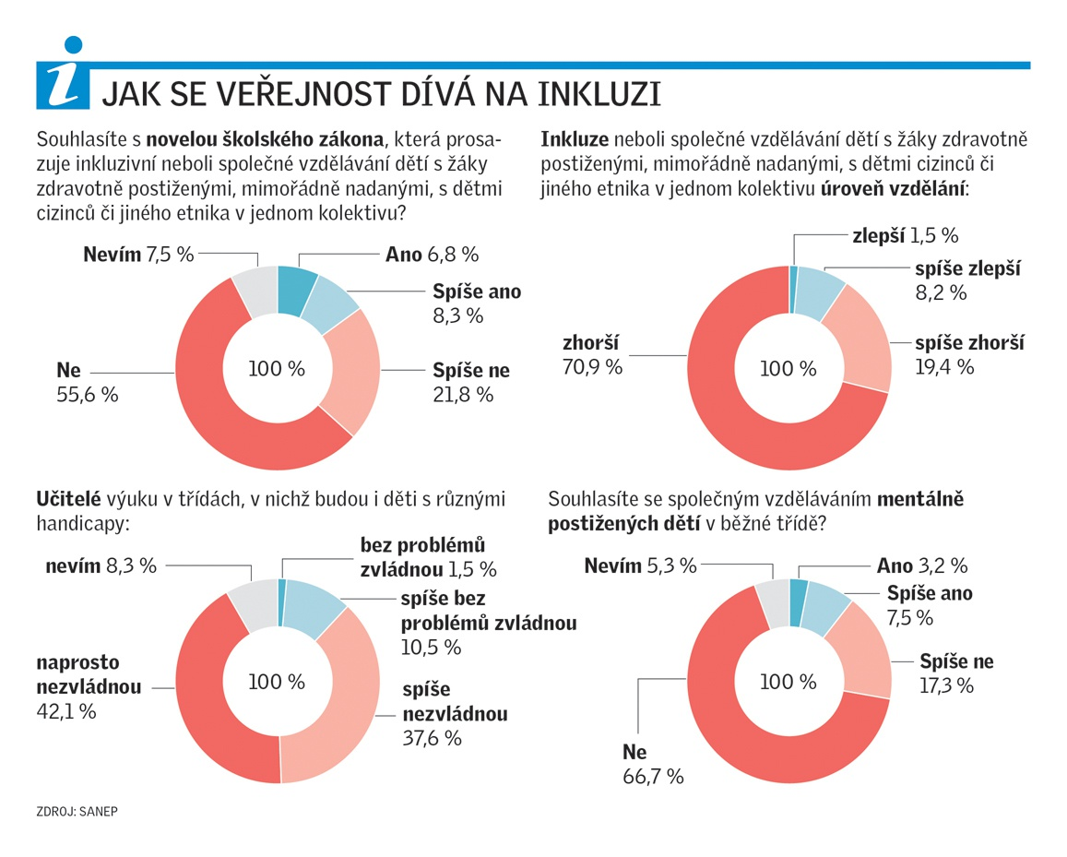

Slide 5
Vysvětlení pojmů
Průcha a kol., 2009 (s. 87):
„přístupy a způsoby zapojení žáků se zvláštními vzdělávacími potřebami do hlavních proudů vzdělávání a do běžných škol“.
Müller (2009):
Hlavní myšlenkou integrace je společné učení a soužití běžné populace a osob s handicapem
Berberichová a Lang (1998, s. 28).
„Inkluze znamená vytvoření takového prostředí ve třídě, které vítá a oceňuje odlišnosti.“ aneb každé dítě je určitým způsobem nadané a jeho odlišnost může být výrazným obohacením vyučování
Integrace by měla zaručovat, že všichni žáci budou přijati a vyučováni ve svých spádových školách, kde jim, ale i učitelům, poskytne stát i škola potřebnou podporu.

Slide 6
Exkluze
děti s postižením, nesplňující (ale případně i splňující) kritéria, která vymezí nějaká vyšší instance, se kompletně vyloučí z edukačního procesu
Segregace
děti, které se mají vzdělávat, se rozdělují podle předem vymezených kritérií na podskupiny…“žákům je možné poskytnout optimální podmínky edukace pouze v homogenních skupinách“
subsystémy: tzv. běžné a speciální školy
Integrace
vedle sebe rozdílné podskupiny, ale děti s postižením mohou – s určitou podporou – navštěvovat běžné školy
pomáháme dítěti začlenit se do třídy, ale nečekáme, že se nějak přizpůsobí třída a nečekáme, že se přizpůsobí učitel…
duální systém, ve kterém paralelně funguje integrativní i segregovaná edukace, když integrace selže, dítě se vrací do speciálního zařízení…

Slide 7
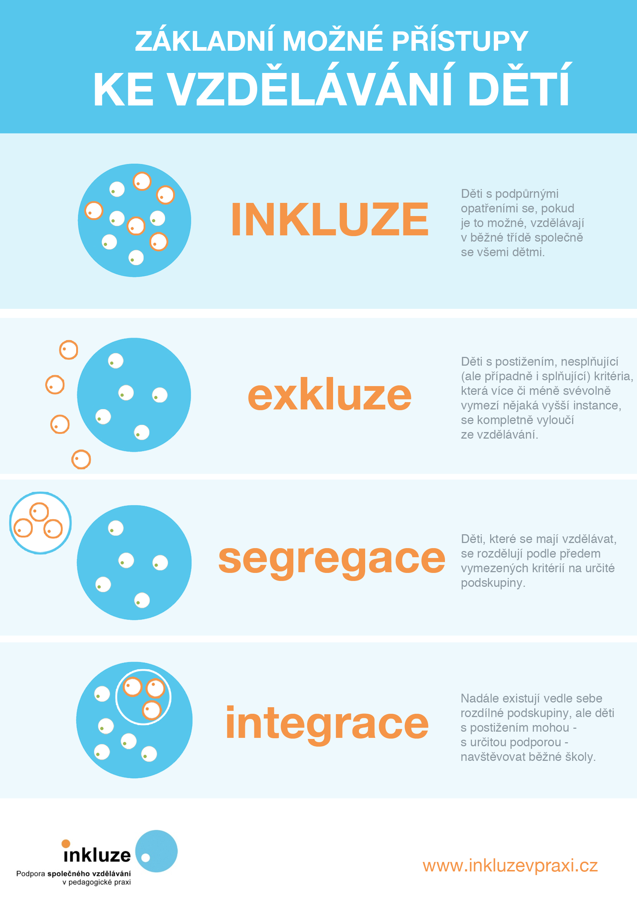
Inkluze
odlišná, vyšší kvalita, při tomto edukačním přístupu se už heterogenita principiálně chápe jako normalita (humánní aspekty, odpadá potřeba dosáhnout se všemi žáky stejného cíle)
Když je různorodost normální, inkluze se stává samozřejmostí

Slide 8
Zdroj: Rytmus, o.p.s., https://slideplayer.cz/slide/11319968/

Slide 9
Trocha legislativy
Školský zákon č. 561/2004 Sb. 16:
Každý žák se speciálními vzdělávacími potřebami (SVP) má právo na bezplatná podpůrná opatření, která by mu měla ulehčit vzdělávání v běžné škole.
Podpůrná opatření pro žáka se stanovují podle posouzení školského poradenského zařízení (dále jen ŠPZ), které žák navštěvuje nebo dle uvážení školy.
Podle školského zákona a vyhlášky 27/2016 rozlišujeme pět stupňů podpory. Jednotlivé stupně odlišuje organizační, pedagogická a finanční náročnost poskytované podpory (Kendíková, 2017).

Slide 10
Faktory integrace / inkluze
Rodina – skladba rodiny, hodnotová orientace, přijetí dítěte, výchovný styl, vzdělání rodičů, socio-kulturní a ekonomická úroveň
Stát a sociální zabezpečení
Škola – vybavení, doprava, atmosféra
Možnosti podpory – asistent pedagoga vs. osobní asistent
Kvalita diagnostické a metodické pomoci odborných zařízení – SPC, PPP, neziskové organizace
Široká škála možností a postupů (není to buď a nebo)

Slide 11
Faktory integrace a inkluze II
osobnost žáka (výchozí schopnosti, dovednosti a osobnostní rysy)
poskytnout mu takové edukační prostředí, ve kterém tento žák najde optimální podněty pro svůj rozvoj, ale
třída - každý je jiný s jiným spektrem schopností a potřeb
inkluze pak znamená vytvoření diferencovaných podmínek různým dětem tak, že všechny – ač se svými schopnostmi mohou značně lišit – získají prostředí, které je optimálně rozvíjí a přitom mohou pracovat ve společné, výkonově heterogenní sociální skupině.
program s vysokou mírou vnější a vnitřní diferenciace a individualizace

Slide 12
ATV vs. ITV vs. ZTV vs. RTV
aplikovaná tělesná výchova (ATV) představuje tělesnou výchovu s participací jednoho nebo více žáků se SVP s modifikací podmínek a obsahu ve vztahu k pohybovým aktivitám integrovaného, paralelního i segregovaného charakteru
v integrované tělesné výchově (ITV) dochází k participaci jednoho či více žáků se SVP společně s intaktními žáky /= ATV na běžných školách v rámci integrace/
rehabilitační tělesná výchova (RTV) na základních školách speciálních, zaměřena na žáky se středně těžkým (těžkým) mentálním postižením, obvykle v kombinaci s TP
zdravotní tělesná výchova (ZTV) na běžných základních školách i školách zřízených pro žáky se SVP, zaměřena primárně na žáky se zdravotním znevýhodněním s cílem prevence zdravotních rizik
Ješina a Kudláček (https://www.apa.upol.cz/images/JesinaKudlacek-Aplikovana_telesna_vychova.pdf)

Slide 13
Stupně podpory v TV dle Blocka (2000) upravené pro ČR (Ješina & Kudláček, 2009b)
Integrace bez podpory a bez modifikace obsahu (běžná TV i integrovaná TV)
2. Integrace s úpravou obsahu a podmínek (ATV i integrovaná TV)
3. Integrace s využitím „peer partnerů/tutorů“ (ATV i integrovaná TV)
4. Integrace s využitím asistenta pedagoga (ATV i integrovaná TV)
5. Kombinované formy výuky (Individuální segregovaná, individuální či skup. paralelní, běžná integrovaná ATV)
6. Spolupráce s organizacemi v komunitě školy / žáka (segregovaná ATV)
7. Další výuka segregovaného charakteru (segregovaná ATV).

Slide 14
Možnosti začlenění žáka do TV
1. žák se může výuce plně a bez omezení věnovat (např. dechová cvičení, relaxační cvičení, cvičení nepostižených částí těla, teoretické části výuky věnující se pravidlům her či principům olympismu aj.)
2. žák se může aktivitám věnovat s určitými limity a adaptacemi, tj. aktivita je realizovatelná při určité modifikaci (uzpůsobení pohybu, změna pravidel aj.)
3. žák se dané aktivitě věnovat nemůže a v čase, kdy se jí třída věnuje, má jiný úkol či funkci (zapisování výsledků, individuální cvičení, teoretická práce aj.).

Slide 15
Některá důležitá témata integrace
Integrace vs. osvobození od TV
“primum non nocere” aneb především neškodit
Benefity:
možnost vyzkoušet si různé formy pohybu a postupně se v nich zlepšovat,
zlepšení tělesného uvědomění, fyzické kondice i koordinace,
budování vztahu k pohybu a aktivnímu životnímu stylu,
formování myšlení a postojů, změna odolnosti jedince (vztah k překážkám) a
lepší propojení žáka s kolektivem třídy
Rizika - překážky:
organizační (bariérovost školy znesnadňující např. přesuny do tělocvičny, nedostatečné prostory, příliš mnoho žáků ve skupině),
materiální (nedostatek sportovního vybavení, nevhodné kompenzační pomůcky) a
personální (nedostatek asistentů i konzultantů v oblasti aplikované tělesné výchovy, nedostatečné kompetence pedagogů v oblasti APA)

Slide 16
Důvody znesnadňující začlenění žáka do hodin TV (Rybová, Kudláček, 2010)
Důvody Četnost odpovědí
1. Vysoká míra postižení 110
2. Nedostatek asistentů 95
3. Nedostatečná spolupráce ze strany rodičů 52
4. Nedostatek speciálního materiálního vybavení a kompenzačních pomůcek 39
5. Nedostatečná bezbariérová úprava 24
6. Chybí odborné znalosti pedagogů 23
7. Přidružené zdravotní komplikace 17
8. Vzdálenost tělocvičny od budovy školy 9
9. Příliš velký počet žáků v hodinách TV 7
10. Žák individuálně rehabilituje a navštěvuje ZTV 7

Slide 17
Základní pravidla ATV (aplikované TV)
aktivity musejí být pro všechny žáků bezpečné;
aktivity musí být smysluplné;
ne každá aktivita je vhodná pro všechny;
žáci nesmí trpět pocitem ochuzení z důvodu integrace žáka se SVP.

Slide 18
STEP
Akronym | Způsob modifikace hry
 | AJ | ČJ
S | Space – change the space in which the activity is taking place | Místo, prostor – úprava prostoru pro hru
T | Task – change the nature of the activity | Úkol – změna charakteru činnosti
E | Equipment – change the type, size or colour | Vybavení – změna typu, velikosti nebo barvy
P | People – change the people – the numbers and/or ways in which they are involved, and how they interact with each other | Lidé, hráči – změna počtu hráčů a/nebo způsobu hry a způsobu kontaktu mezi hráči

Slide 19
TREE
Akronym | Způsob modifikace hry
 | AJ | ČJ
T | Teaching/coaching style - how the teacher or coach organises, leads and communicates | Styl učitele / trenéra – jak trenér či učitel organizuje, řídí a komunikuje
R | Rules and regulations - changes to the rules governing games and activities to promote inclusion | Pravidla a úpravy - změny pravidel, jimiž se řídí hry a aktivity k podpoře začleňování
E | Environment - changes to the space, for the whole group or individuals within the group | Prostředí – úprava prostoru pro celou skupinu (družsto) nebo pro jednotlivce v rámci skupiny
E | Equipment - as in STEP, change the size, weight, colour, etc. | Vybavení – stejně jako při STEPu, změna typu, velikosti, barvy atd.

Slide 20
CHANGE IT
Akronym | Způsob modifikace hry
 | AJ | ČJ
C | Coaching style | vedení hry
H | How you score | způsob skórování (dosažení bodu)
A | playing Area | hrací pole
N | Number of players | počet hráčů
G | Game rules | pravidla hry
E | Equipment | vybavení
I | Intensity | zatížení
T | Time | čas

Slide 21
Peer tutoring
(vyučování s využitím vrstevníků)
Typ peer tutoringu | Popis | Využití pro žáka se SVP
Peer tutoring žákem stejného věku 2. stupeň ZŠ a výše | Peer tutor i žák jsou ze stejné či paralelní třídy. Může docházet ke střídání rolí peer tutor a žák | Žák s lehkou formou zdravotního postižení
Peer tutoring starším žákem Všechny stupně škol | Peer tutor je z vyššího ročníku a aktivitu realizuje v rámci svého předmětu (např. v rámci průřezových témat, výchovy k občanství, výchovy ke zdraví, tělesné výchovy aj.). | Se střídáním rolí: U žáků s lehkou až středně těžkou formou zdravotního postižení S vůdčí rolí peer tutora: U těžkých forem zdravotního postižení.

Slide 22
Zdroje k tématu
Kudláček, M., et al. (2013). Aplikované pohybové aktivity osob s tělesným postižením. UP v Olomouci.
https://apa.upol.cz/images/APAosobStělesnýmPostiženímKudlacek.pdf
https://apa.upol.cz/telesna-vychova-aplikovana-telesna-vychova#studium-atv-apa
Bartoňová, R., & Ješina, O. (2012). Individuální vzdělávací plán ve školní tělesné výchově. Olomouc: UP v Olomouci.
https://apa.upol.cz/images/BartonovaJesina-IVP.pdf
https://www.researchgate.net/publication/318100278_Metody_integrace_zaka_s_telesnym_postizenim_do_telesne_vychovy
Kendíková: Asistent pedagoga, Vademecum asistenta pedagoga

Slide 23
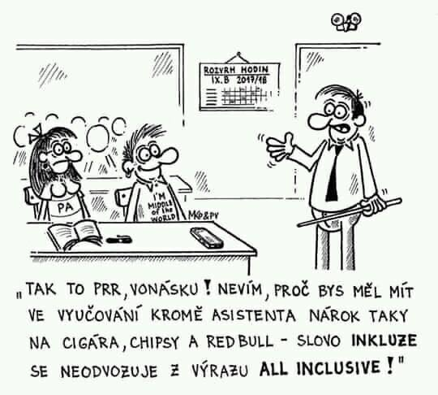

Slide 24
Děkuji za pozornost!
dadova@ftvs.cuni.cz

Slide 25
Letní tábory, příměstské tábory, pobyty v přírodě
Co to má společného se somatopedií?
Co se může člověk na táboře, pobytu v přírodě naučit?
Lze dělat tyto aktivity pro jedince se SP?
Má to nějaká úskalí?
pro příměstský sportovní tábor pro děti se SVP v rámci Sportovního dětského léta hledáme asistenty a pomocné instruktory
2.8.- 6.8. 2021
Zkušenost, praxe, dřina, zábava ☺
dadova@ftvs.cuni.cz
Notes:
25

Slide 26
PROJEKTY, GRANTY, BAKALÁŘSKÉ PRÁCE
Hlubší zájem o téma
Zpracovávání dat
Psaní odborných textů
Stipendia – přivýdělek
Zvyšování kompetencí
Aktuální poptávka – BP – kvalita života para sportovců, psychologické faktory zapojení do para sportu, …
Notes:
26

